Slide 1

ÔN TẬP VỀ PHÉP CỘNG, PHÉP TRỪ (KHÔNG NHỚ) TRONG PHẠM VI 100

Slide 2
3
Tính:
80 + 10 = 40 + 20 + 10 = 50 + 10 +20 =
60 – 40 = 80 – 30 + 40 = 30 + 60 – 50 =
90
70
80
20
90
40
7 + 3 + 4 = 9 + 1 – 5 = 8 + 2 – 1 =
10 + 2 + 1 = 13 – 3 – 4 = 15 – 5 + 3 =
14
5
9
13
6
13

Slide 3

Tiết 2

Slide 4


Tìm lỗi sai trong mỗi phép tính sau rồi sửa lại cho đúng:
4
68
+ 20
80
94
– 2
74
15
+ 4
55
2
4
88
92
19

Slide 5

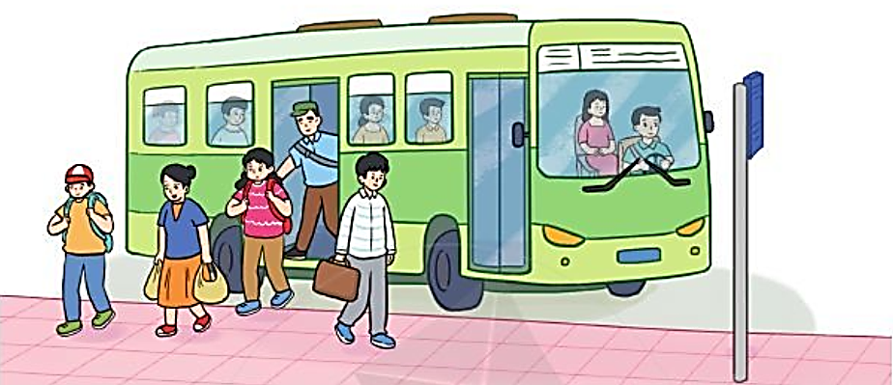
5
Trên xe buýt có 37 người, tới điểm dừng có 11 người xuống xe. Hỏi trên xe buýt còn lại bao nhiêu người?
Phép tính: =
Trả lời: Trên xe buýt còn lại người.
?
11
37
?
–
?
?
26
26
?

Slide 6
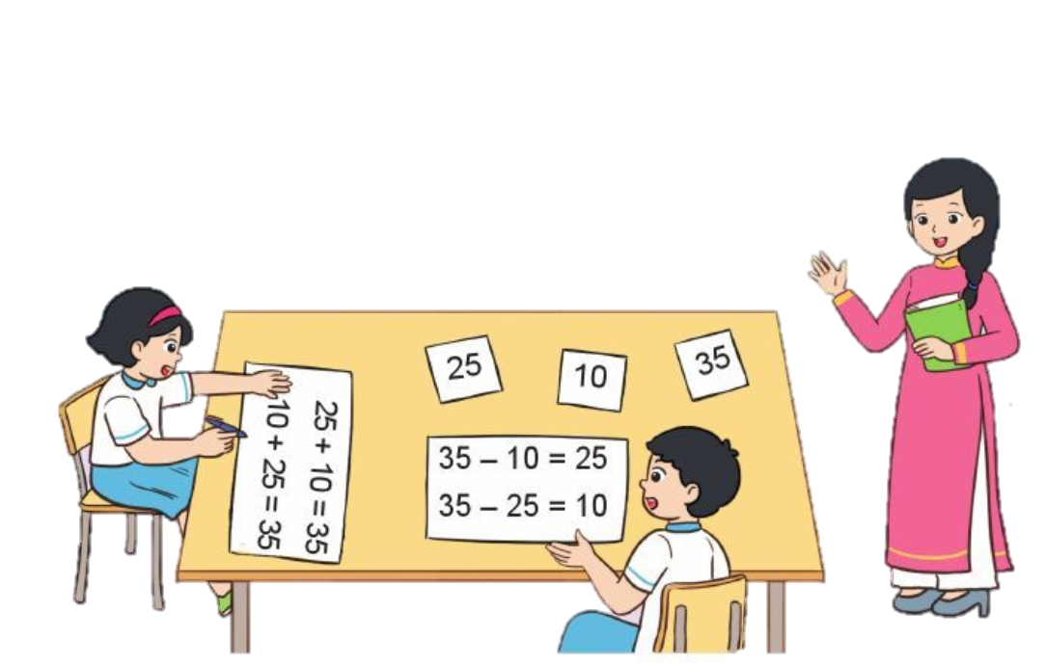
6
Thực hành “Lập phép tính”
25 + 10 = 35
10 + 25 = 35
35 – 10 = 25
35 – 25 = 10
Từ các số 25, 10, 35 chúng ta lập được bao nhiêu phép tính nào có kết quả đúng

Slide 7
Ai nhanh ai đúng

Slide 8


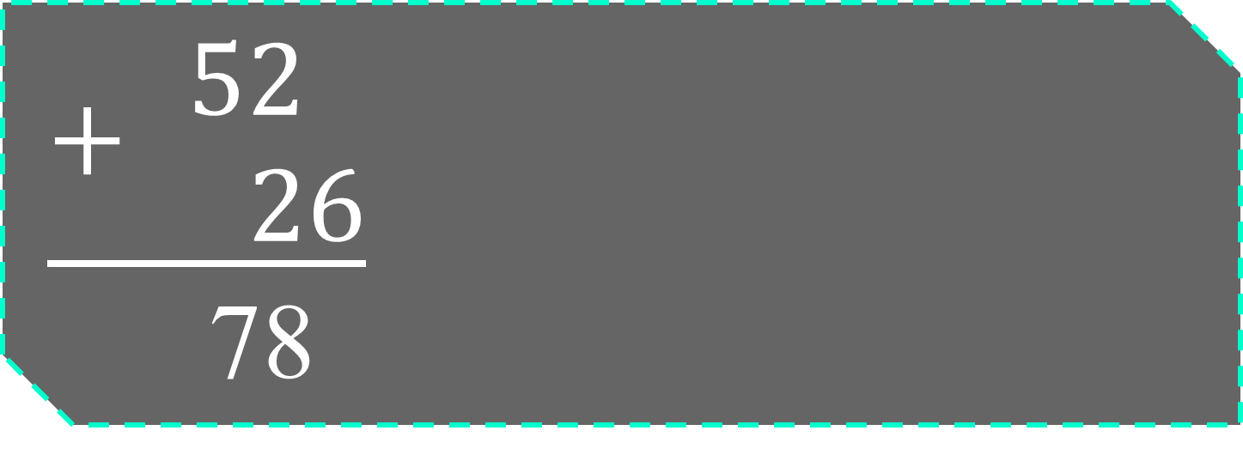
$$\underline{+\begin{aligned}52 \\ 26\end{aligned}}$$
78
Cách tính ở bên đúng hay sai
Đ
S

Slide 9
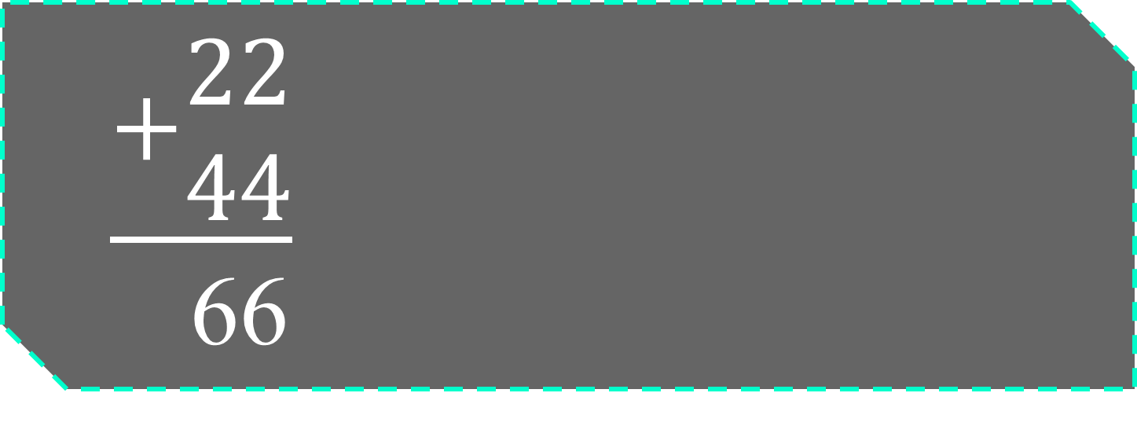
$\underline{+\begin{aligned}22 \\ 44\end{aligned}}$
66
Cách tính ở bên đúng hay sai
Đ
S

Slide 10
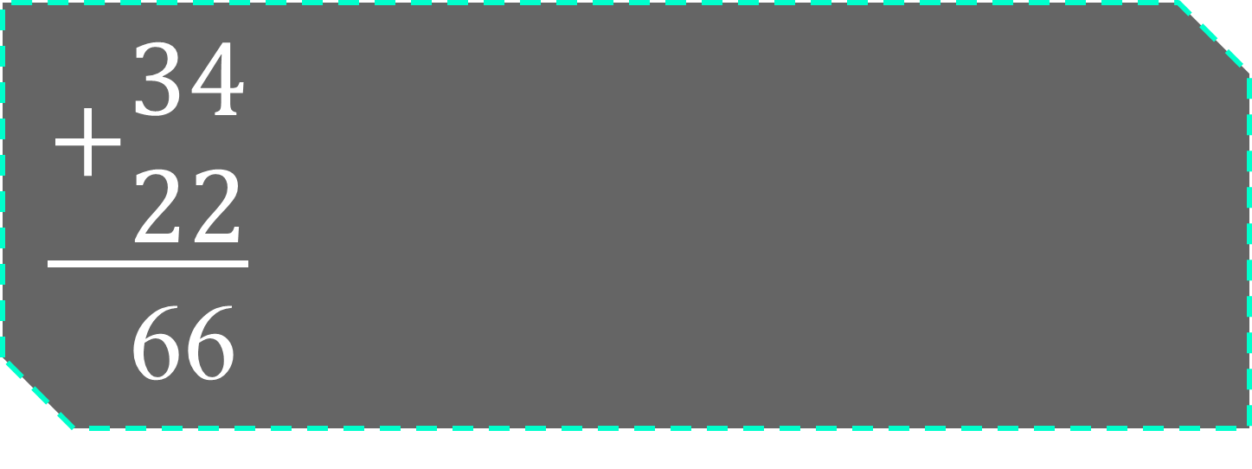
$$\underline{+\begin{aligned}34 \\ 22\end{aligned}}$$
66
Cách tính ở bên đúng hay sai
Đ
S

Slide 11


THANK YOU
Tạm biệt và hẹn gặp lại

